Slide 1

Shopdaten Analyse „El Puente“
Praxisprojekt Modul 2.2 : Leonid Enes Maher Marcel

Slide 2
Agenda
- Am Anfang war der Datenimport oder das große Aufräumen und Saubermachen
- Was für das Auge, unsere Datenvisualisierung
- Die Analyse und Auswertung unserer Ergebnisse
- Zu guter Letzt erklären wir warum es zu Hause am schönsten ist, oder auch nicht

Slide 3
Aufbereitung / Clearing der Daten
Aufgaben:
Die Rohdaten enthalten ungewöhnlich viele Nachkommastellen
Teile der Daten sind kumulativ
Die Daten sind inkohärent, sie wirken nicht zusammenhängend
Unterschiedliche Datentypen
Unterschiedliche Granularität der Daten, unterschiedlich hoher Detailierungsgrad bei den Datumsangaben
Durch die Aufbereitung fehlen Daten

Slide 4
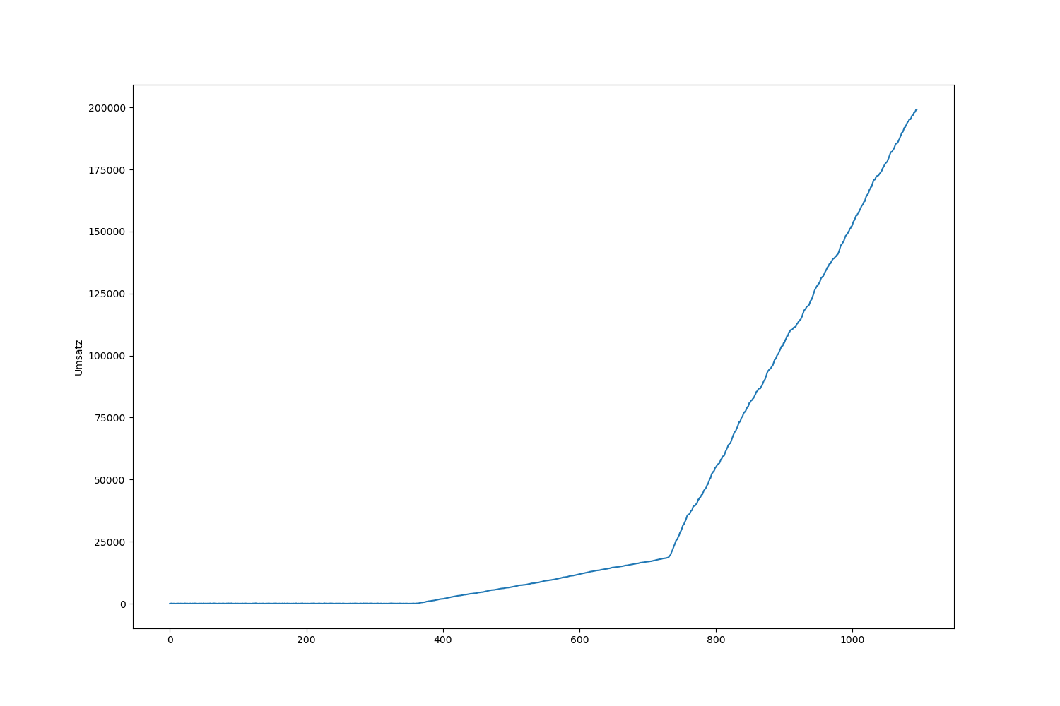
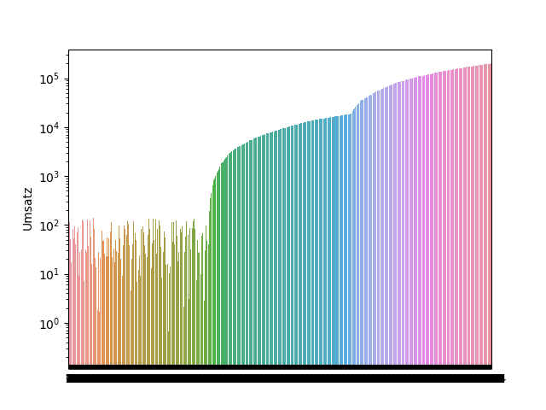
Aufbereitung / Clearing der Daten

Slide 5
Aufbereitung / Clearing der Daten
Lösungen:
Wir kürzten, wie bei Währungen, üblich auf zwei Nachkommastellen
Kumulative Daten wurden umgerechnet und der dadurch fehlende, erste Wert durch den Median der Reihe ersetzt bzw. der plausible, erste Wert wurde beibehalten
Datentypen wurden zusammengefügt, zeitliche Daten angepasst
Nach kurzem Austausch wurde ein kohärent wirkender Datensatz erstellt. Dieser dient uns zur weiteren Analyse.

Slide 6
Einleitung Datenanalyse
Daten des Jahres 2021
Inland/Ausland Vergleich
Umsatzverteilung nach Produkten
Detailliertere Betrachtung der ausländischen Zahlen

Slide 7
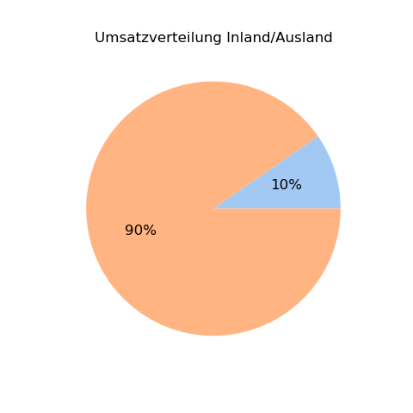
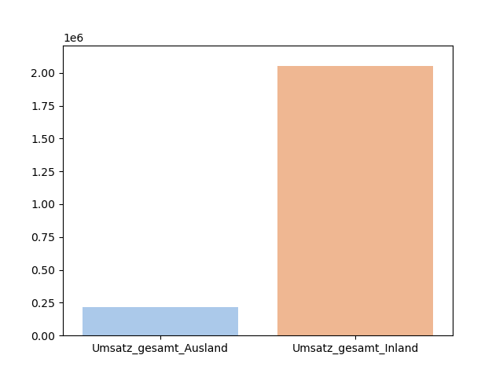
Gesamtumsatz
Gesamtumsatz Ausland 218891.18 Gesamtumsatz Inland 2054327.59

Slide 8
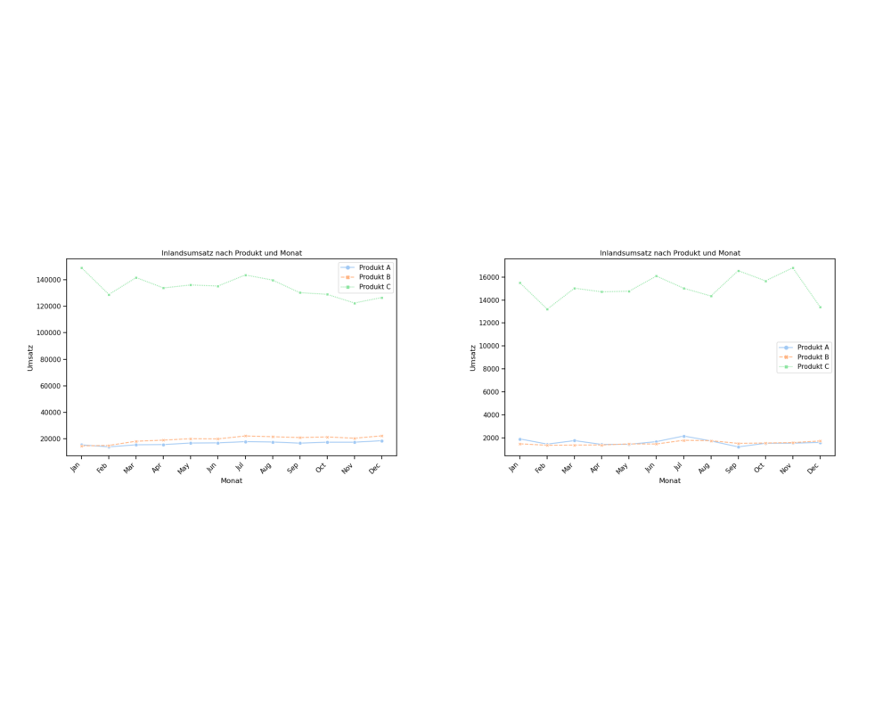
Vergleich der Produkte

Slide 9
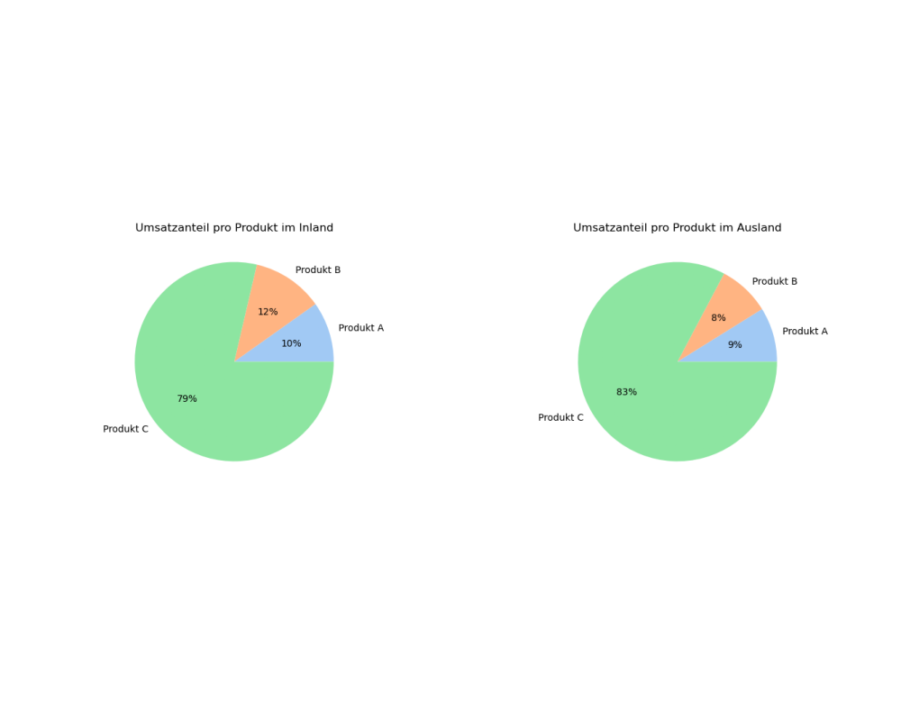
Vergleich der Produkte

Slide 10
Zwischenfazit
Der Inlandsmarkt macht 90 % der Umsätze aus
Das Produkt C erwirtschaftet ca. 80% der Umsätze
Das Verhältnis der verkauften Produkte zueinander ist in beiden Shops gleich

Slide 11
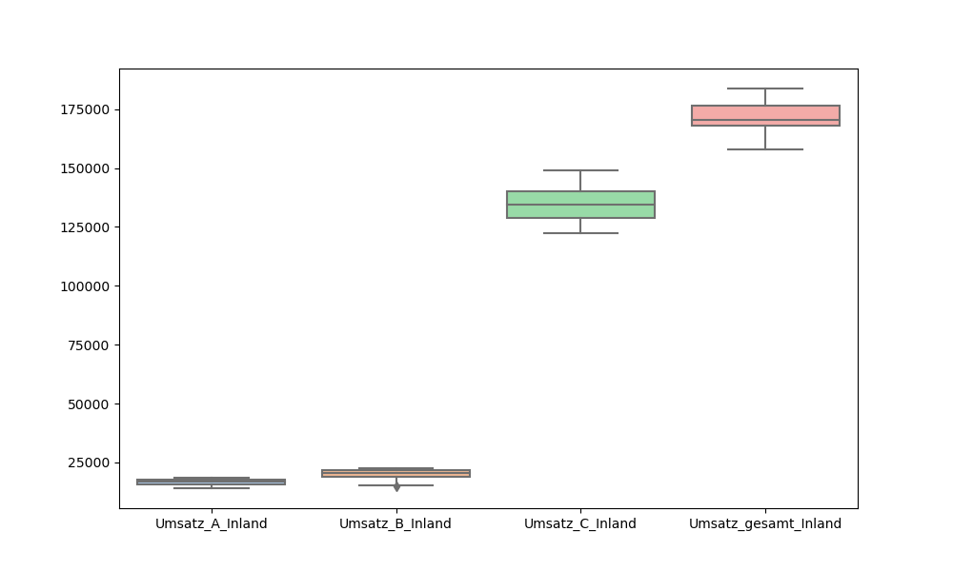


Datenanalyse Inland
 | Produkt A | Produkt B | Umsatz_C | Gesamtumsatz
Monatsdurchschnitt | 16785.91 | 19763.81 | 134644.24 | 171193.99
min | 14055.57 | 14774.46 | 122411.82 | 158091.95
25% | 15753.11 | 18891.57 | 128940.03 | 167972.31
50% | 17015.12 | 20386.26 | 134493.63 | 170507.41
75% | 17614.47 | 21600.63 | 140186.65 | 176423.36
max | 18653.34 | 22364.24 | 148945.17 | 183784.95
Der Umsatzreichste Monat war der Juli und der schwächste Monat war der Februar.

Slide 12
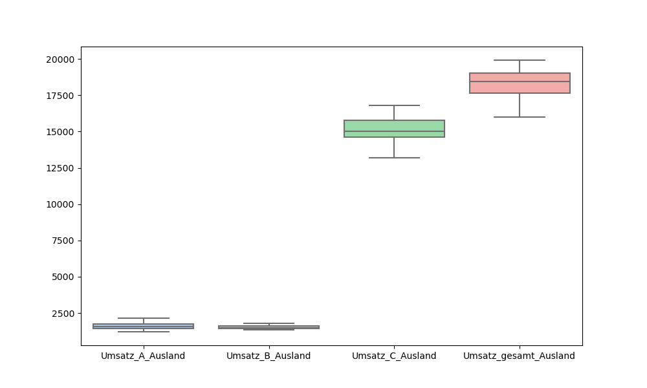

Datenanalyse Ausland
 | Produkt A | Produkt B | Umsatz C | Gesamtumsatz
Monatsdurchschnitt | 1613,68 | 1532,83 | 15094,42 | 18240,93
min | 1210,21 | 1349,00 | 13204,74 | 16004,40
25% | 1446,68 | 1440,25 | 14623,15 | 17635,84
50% | 1563,44 | 1496,50 | 15032,07 | 18448,99
75% | 1732,20 | 1616,25 | 15775,62 | 19028,48
max | 2157,21 | 1781,00 | 16808,34 | 19918,39
Der Umsatzreichste Monat war der November und der schwächste Monat war der Februar.

Slide 13
Datenanalyse Ausland
Der detailreiche Datensatz kann uns noch weitere Fragen beantworten:
Gibt es einen besonders Umsatzreichen Monat?

Slide 14
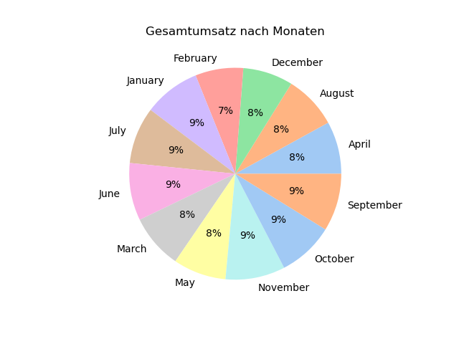
Datenanalyse Ausland

Slide 15
Datenanalyse Ausland
Der detailreiche Datensatz kann uns noch weitere Fragen beantworten:
Gibt es einen besonders umsatzstarken Wochentag?
Wird ein Produkt an einem bestimmten Tag bevorzugt?

Slide 16
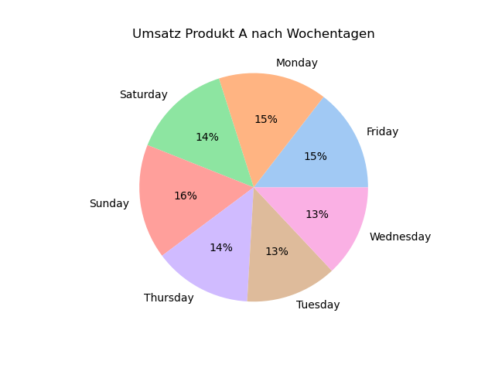
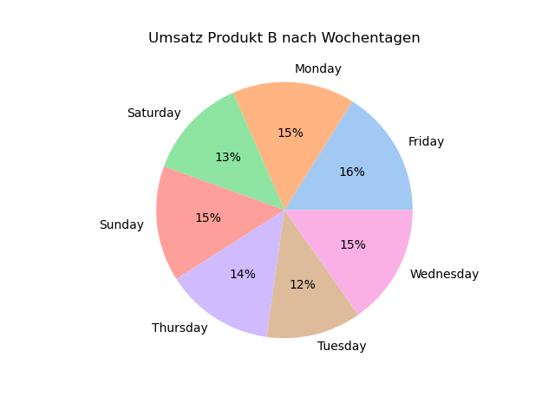
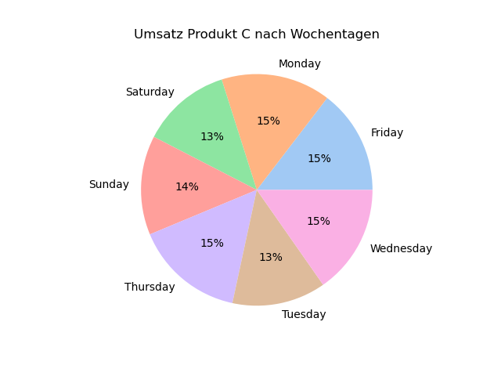
Datenanalyse Ausland

Slide 17
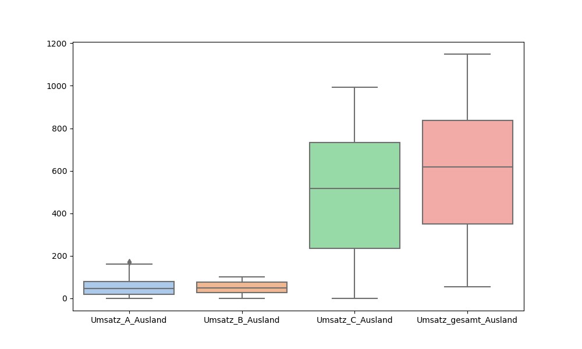
Datenanalyse Ausland
 | Produkt A | Produkt B | Umsatz C | Gesamtumsatz
Tagesdurchschnitt | 53,05 | 50,39 | 496,25 | 599,70
min | 0,27 | 0,00 | 1,02 | 53,94
25% | 20,32 | 26,00 | 235,65 | 349,05
50% | 47,33 | 50,00 | 517,78 | 619,50
75% | 78,84 | 77,00 | 733,32 | 838,47
max | 171,46 | 100,00 | 993,94 | 1149,04
Der Umsatzreichste Tag war der 17. Oktober und der schwächste Tag war am 5. Juli.

Slide 18
Zusammenfassung
Unsere Erkenntnisse:
Die Umsatzzahlen sind in beiden Shops sehr homogen. Kaum abweichende Werte, sowohl zeitlich als auch auf die einzelnen Produkte gesehen.
Beide Shops weisen das gleiche Verhältnis der Produkte bei den Umsätzen auf. Die Nachfrage scheint in beiden Shops qualitativ gleich zu sein.
Quantitativ gibt es jedoch große Unterschiede. Das Inlandsgeschäft ist sehr viel stärker als das restliche Europa.
Unsere Vorschläge:
Da die Märkte sich ähnlich verhalten, sollte Wachstum im Ausland angetrieben werden
Die Wirtschaftlichkeit von Produkt A und B sollte geprüft werden
Marketingmaßnahmen in den schwächeren Monaten könnten den Umsatz erhöhen
Für verlässliche Aussage sind mehr Hintergrundwissen und Vergleichszahlen nötig

Slide 19
Ist es zu Hause am schönsten?
Obwohl der Heimatmarkt das Rückgrat von El Puente bildet sind die 260 Millionen potentiellen Kunden in der nichtdeutschen Eurozone, und die vielen mehr im restlichen Europa, ein guter Grund für mehr Engagement auf diesen Märkten. Auch regionale Risiken und Abhängigkeiten werden somit reduziert.

Slide 20

Vielen Dank!
Danke für euer Vertrauen und viel Erfolg
Wir freuen uns auf die weitere Zusammenarbeit

